Slide 1



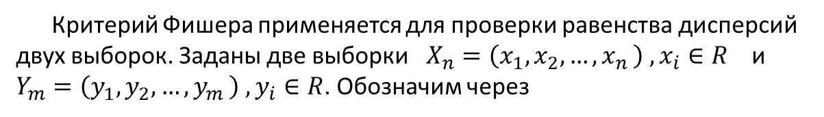
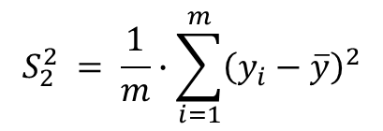
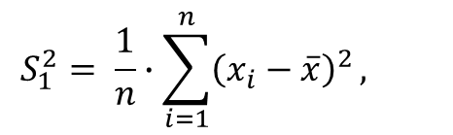


Lecture 2
F –Fisher criterion.
Measures of variability. Average deviation. Standard deviation and variance.
Критерий Фишера применяется для проверки равенства дисперсий двух выборок. Заданы две выборки $X_{n}=\left(x_{1}, x_{2}, …{,x}_{n}\right) ,x_{i}∈R$ и $Y_{m}=\left(y_{1}, y_{2}, …{,y}_{m}\right) ,y_{i}∈R$. Обозначим через
- дисперсии двух выборок двух выборок $X_{n}$ и $Y_{n}$ ,
$$σ_{1}^{2},σ_{2}^{2}$$
- выборочные оценки дисперсий $σ_{1}^{2}$ и $σ_{1}^{2}$
$$S_{1}^{2},{ S}_{2}^{2}$$
$$S_{1}^{2}= \frac{1}{n}∙\sum_{i=1}^{n}{{\left(x_{i}−\overline{x}\right)}^{2}},$$
$$S_{2}^{2} = \frac{1}{m}∙\sum_{i=1}^{m}{{\left(y_{i}−\overline{y}\right)}^{2}}$$
Предполагается ,что выборки являются нормальными. $df_{1}=n−1, df_{2}=m−1$
Статистика Фишера : $F= \frac{S_{1}^{2}}{S_{2}^{2}}$
$H_{0}:$
$$σ_{1}^{2}=σ_{2}^{2}$$

Slide 2
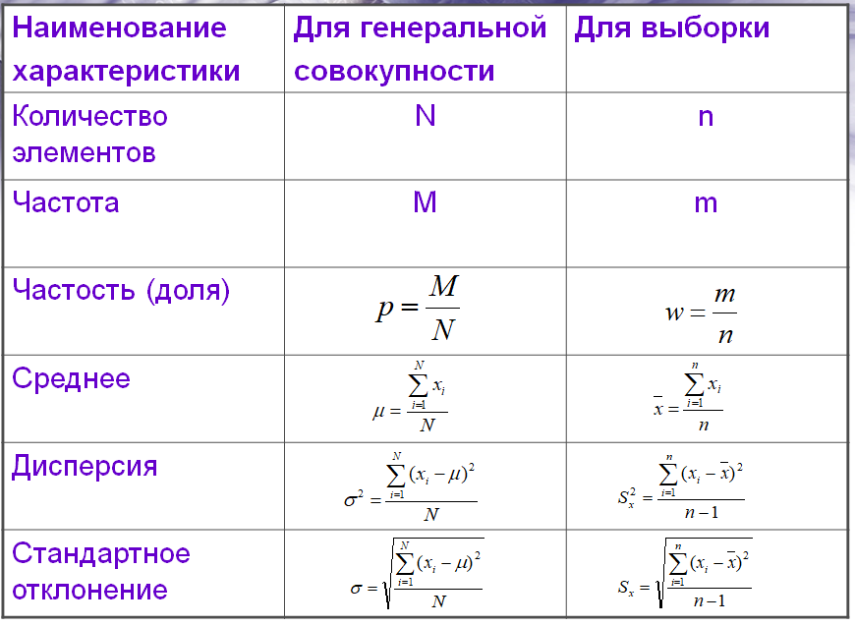

Slide 3
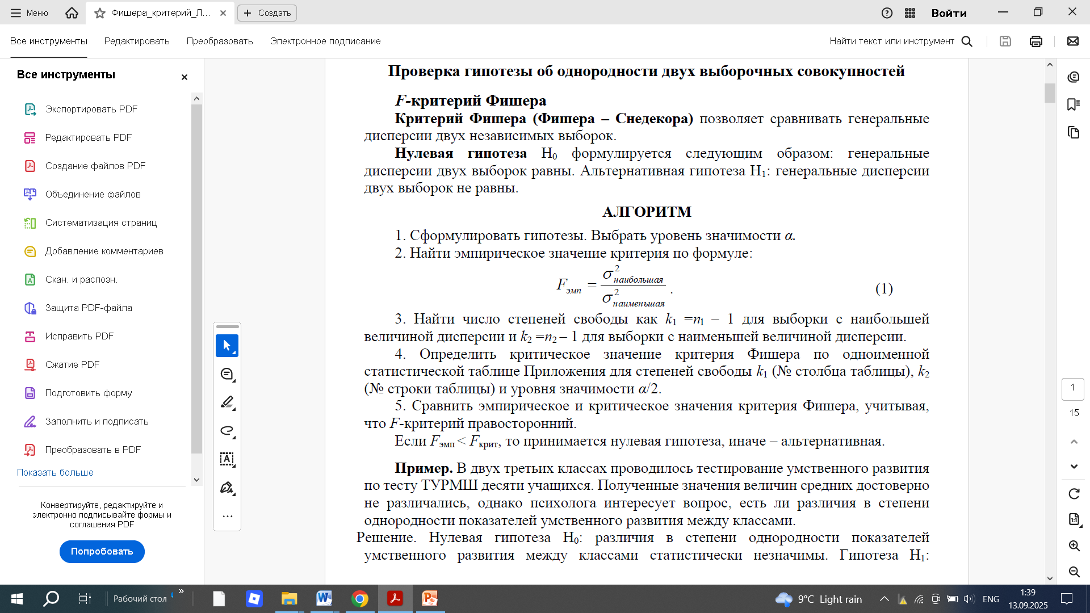

Slide 4
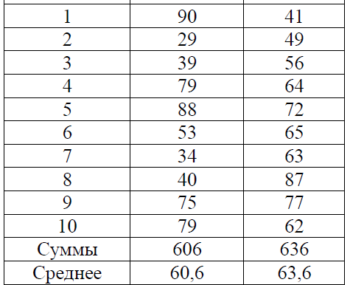
Task 1.
В двух группах проводилось тестирование умственного развития по тесту десяти обучающихся. Полученные значения величин средних достоверно не различались, однако психолога интересует вопрос, есть ли различия в степени однородности показателей умственного развития между группами.
Solution. Нулевая гипотеза Н0: различия в степени однородности показателей умственного развития между группами статистически незначимы. Гипотеза Н1: различия в степени однородности показателей умственного развития между группами статистически значимы. Возьмём уровень значимости α = 0,05. Результаты тестирования представлены:
№ студт. | 1 группа | 2 группа

Slide 5
